Slide 1
Сибирское управление
Федеральной службы по
экологическому, технологическому
и атомному надзору
РОСТЕХНАДЗОР
«Анализ аварийных ситуаций на объектах теплоснабжения, произошедших в 2023 году и текущем периоде 2024 года.
Принятые Сибирским управлением Ростехнадзора меры к теплоснабжающим и теплосетевым организациям»
Докладчик: заместитель
руководителя управления Д.В. Колегов

Slide 2
РОСТЕХНАДЗОР
За последние пять лет наблюдается следующая ситуация по оценке готовности муниципальных образований Новосибирской области к ОЗП:
Динамика оценки готовности муниципальных образований Новосибирской области (МО) к ОЗП
№ п/п | ОЗП | Всего МО | Кол-во МО, получивших паспорта готовности | Процент готовности | Кол-во МО, не получивших паспорта готовности
1 | 2018-2019 | 132 | 111 | 84,1% | 21
2 | 2019-2020 | 133 | 117 | 88% | 16
3 | 2020-2021 | 129 | 123 | 95,3% | 6
4 | 2021-2022 | 123 | 119 | 96,7% | 4
5 | 2022-2023 | 118 | 114 | 96,6 | 4
6 | 2023-2024 | 110 | 107 | 97,3 | 3 (выданы акты готовности 3 МО)
Необходимо отметить, что получение паспорта готовности не гарантирует безаварийное прохождение отопительного сезона.

Slide 3
РОСТЕХНАДЗОР
В соответствии с требованиями приложения № 1 данных Правил в области промышленной безопасности при использовании оборудования, работающего под избыточным давлением, утвержденных приказом Федеральной службы по экологическому, технологическому и атомному надзору от 15.12.2020 № 536:
К аварии следует относить:
разрушение оборудования либо его основных (одного или нескольких) элементов, сопровождающееся раскрытием (разрывом) стенок корпуса и иных элементов оборудования, с выбросом расширяющейся в объёме среды и возможным разлетом осколков, произошедшее вследствие недопустимого повышения избыточного давления рабочей среды либо по причине потери прочностных свойств конструктивных материалов оборудования в результате развития дефектов в процессе его эксплуатации, из-за которого невозможно восстановление работоспособного состояния оборудования либо требуется восстановительный ремонт или замена разрушенных основных элементов оборудования;
разрушение (деформация) опорных металлоконструкций (каркаса) с полной или частичной потерей ими несущей способности, произошедшее при разрушении элементов оборудования либо приведшее к их разрушению, после которого невозможно восстановление работоспособного состояния оборудования либо требуется восстановительный ремонт или замена разрушенных основных элементов оборудования и частей металлоконструкций;
разрушение оборудования или его основных элементов при работе под давлением и опорных металлоконструкций (каркаса) с полной или частичной потерей несущей способности под действием внешних факторов: механического воздействия на наружную поверхность элемента либо неконтролируемого взрыва и (или) пожара, приведших к аварии оборудования.

Slide 4
РОСТЕХНАДЗОР
К инциденту следует относить:
повреждения (в том числе нарушение плотности) крышек и затворов у лазов или люков оборудования под давлением;
образование выпучин и вмятин на стенках оборудования под давлением и (или) его основных элементов, трещин и свищей в основном металле и (или) в сварных соединениях оборудования под давлением и (или) его основных элементов;
повреждения и разрывы отдельных деталей, труб или узлов основных элементов, не приведшие к аварии оборудования под давлением, но вызвавшие необходимость его остановки (прекращения работы) для проведения ремонта или замены поврежденного участка (детали, узла) основного элемента оборудования либо временного оглушения поврежденной трубы в составе элемента до проведения ближайшего планового ремонта оборудования в случаях, если это допущено руководством (инструкцией) по эксплуатации.

Slide 5
РОСТЕХНАДЗОР
Учитывая вышеуказанную классификацию с начала отопительного сезона (21.09.2023 г.) в Сибирское управление Ростехнадзора по Новосибирской области поступило 8 оперативных сообщений об инцидентах и аварийной ситуации на тепловых сетях, приведших к ограничению теплоснабжения населения и социально-значимых категорий потребителей.
С начала отопительного сезона поступило 6 оперативных сообщений об инцидентах на тепловых сетях города Новосибирска, 1 оперативное сообщение об инциденте на тепловых сетях города Куйбышева, относящихся к опасным производственным объектам (далее - ОПО), эксплуатируемым ООО «НТСК» и АО «СИБЭКО» соответственно (паспорт готовности муниципальному образованию выдан) и 1 оперативное сообщение об аварийной ситуации на тепловых сетях рабочего поселка Линево Искитимского района, эксплуатируемых МУП «РКЦ Линево», не относящимся к ОПО (паспорт готовности муниципальному образованию не выдавался).

Slide 6
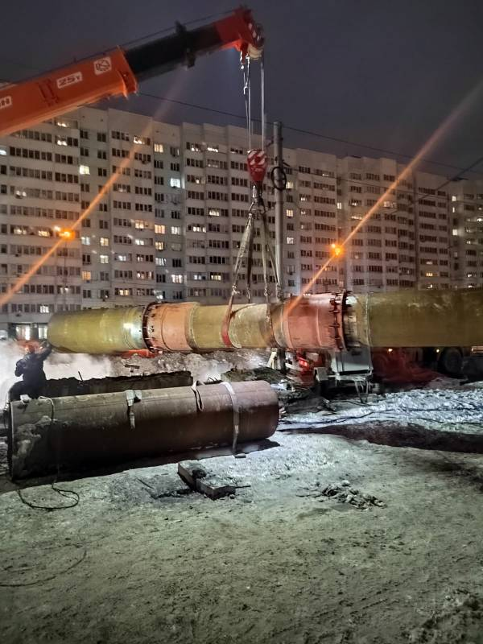
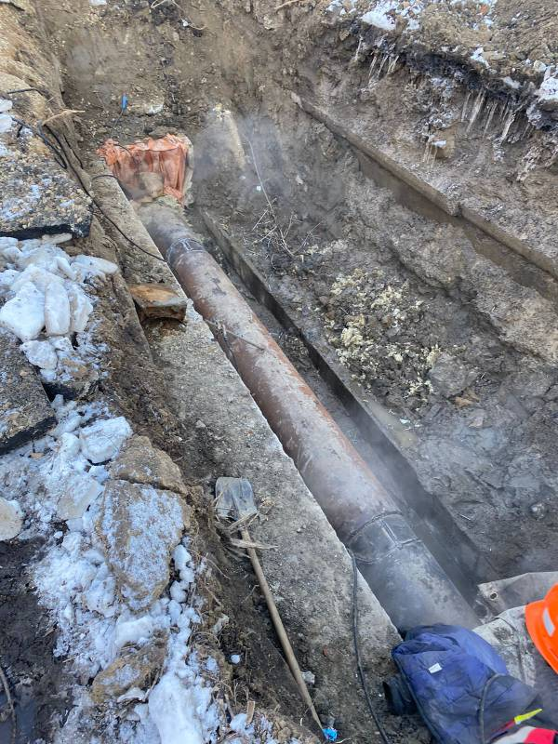
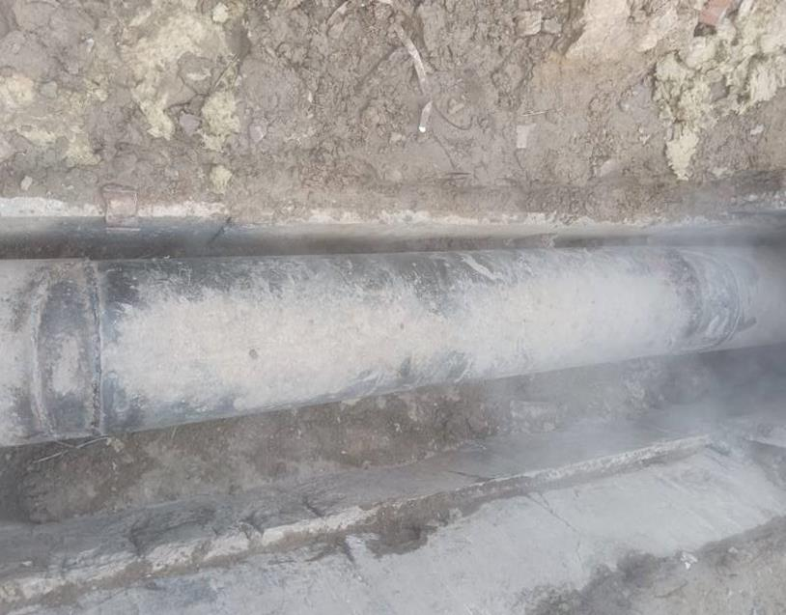
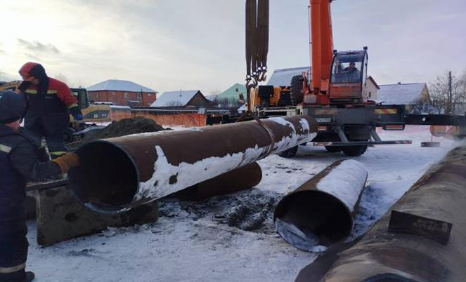
РОСТЕХНАДЗОР
Фотографии ремонта трубопровода

Slide 7
РОСТЕХНАДЗОР
Динамика отключений на тепловых сетях, приведших к прекращению теплоснабжения потребителей города Новосибирска и Новосибирской области, в сравнении с прошлыми отопительными периодами приведена в таблице ниже:
№ п/п | Наименование | 2021-2022 | 2022-2023 | 2023-2024
1 | Количество отключений на тепловых сетях, повлекших ограничение теплоснабжения и горячего водоснабжения населения и социально-значимых потребителей на срок свыше 6 часов на ОПО теплоснабжающих и теплосетевых организаций/количество инцидентов расследуемых с участием представителей Сибирского управления Ростехнадзора: | 520/9 | 607/8 (7 на ОПО и 2 на сетях энергонадзора) | 767/8 (7 на ОПО и 1 на сетях энергонадзора)

Slide 8
РОСТЕХНАДЗОР
Принятые Сибирским управлением Ростехнадзора меры к теплоснабжающим и теплосетевым организациям
В связи с произошедшими 4 инцидентами на тепловых сетях Левобережной и Правобережной части города Новосибирска и поступившим из прокуратуры Новосибирской области Требованием Управлением в период с 23.01.2024 по 05.02.2024 была проведена внеплановая выездная проверка общества с ограниченной ответственностью «Новосибирская теплосетевая компания», выявлено 162 нарушения обязательных требований в области промышленной безопасности.
Из них основные:
- не проводится экспертиза промышленной безопасности сооружений тепловой сети (камер, лотков, каналов);
- не проводится экспертиза промышленной безопасности для оценки фактического состояния трубопровода тепловой сети после проведения восстановительного ремонта, после инцидента, в результате которого был поврежден трубопровод;
- отсутствует антикоррозионное покрытие и тепловая изоляция на отдельных участках тепловой сети;
- имеются дефекты (свищи) на трубопроводах.

Slide 9
РОСТЕХНАДЗОР
Доля обновляемых тепловых сетей от общей их протяженности остается достаточно низкой (данные по замене тепловых сетей ООО «НТСК» приведена в таблице):
№, п/п | Наименование | 2021 - 2022 | 2022 - 2023 | 2023 - 2024
1 | Планируемое количество участков тепловых сетей под замену/протяженность в однотрубном исчислении, км: | 9/1,968 | 20/12,444 | 31/17,000
 | Количество участков/протяженность | 9/1,968 | 20/12,444 | 31/17,000
2 | Процент замены тепловых сетей от общей протяженности, %: | 0,06 | 0,43 | 0,59
С каждым годом процент износа участков магистральных и внутриквартальных тепловых сетей растет, количество дефектов увеличивается, таким образом, необходим комплексный подход к повышению надежности и снижению потерь в теплосетевом комплексе в целом в части объективной оценки состояния трубопроводов, защиты от негативного воздействия техногенного характера и окружающей среды, разрушающих факторов, увеличение объемов проводимых ремонтов.
На сегодняшний день их количество недостаточно для безаварийной работы в отопительный сезон.

